Slide 1
호흡기 단말장치 센서 자료 분석 사용 가이드
Allsense 호흡기 단말장치

Slide 2
CONTENTS
Subscriber(센서 자료 분석)
2. Grafana

Slide 3
01
Subscriber
데이터 수신 방법
EXE 파일 실행.
QTbrowser를 사용해 데이터의 csv 저장.

Slide 4
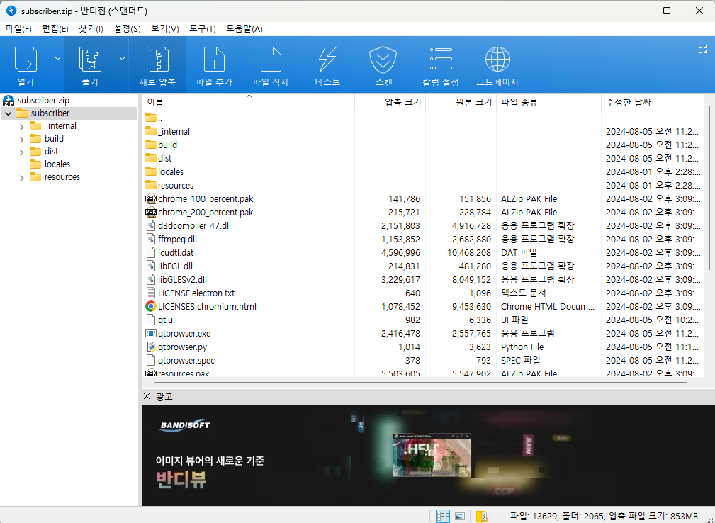
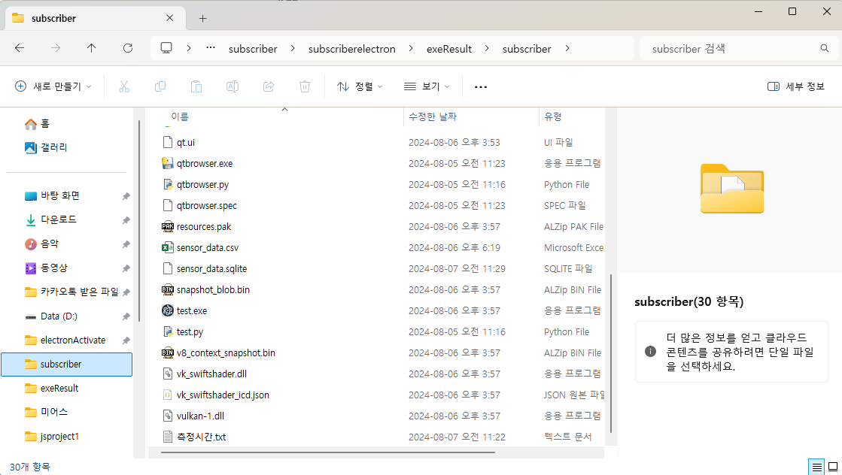
1. EXE 파일 실행 ; 서버 연결하기_압축해제
1. 원하는 폴더내
Subscriber.zip 압축 해제.
Subscriber 폴더 내의 test.exe 파일 실행.

Slide 5
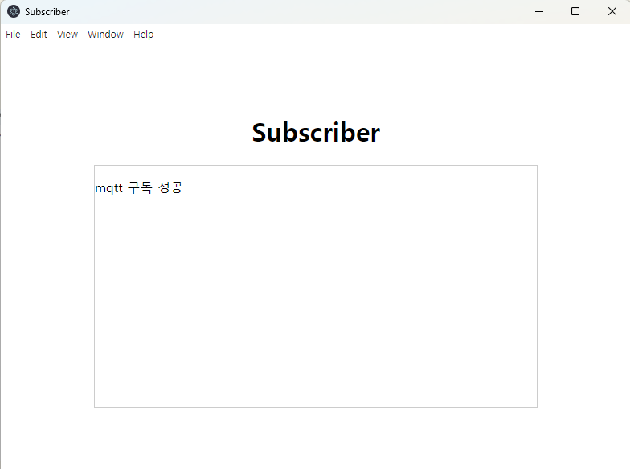
1. EXE 파일 실행 : 서버 연결하기_파일 실행
3. 해당 화면이 출력되면 정상 실행.
→아무것도 나오지 않거나 연결 실패가
나오면 실행 파일을 종료하고 재실행.
4. 정상 실행되었다면 자동으로 업로드되는 데이터들을 폴더안의 sensor_data.sqlite에 저장.

Slide 6
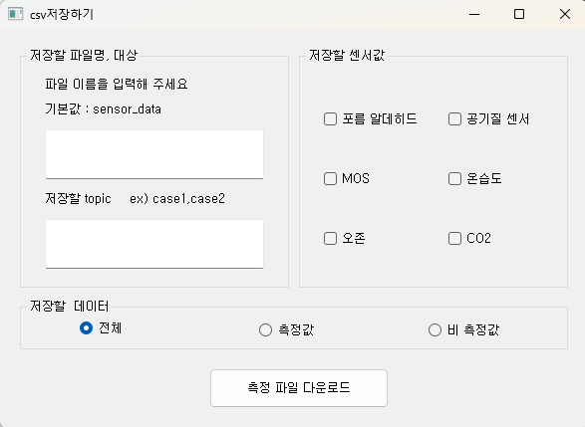
2. QTbrowser를 사용해 데이터의 csv 저장
sensor_data.sqlite에 저장된 값 중 원하는 데이터를 csv파일로 저장.
Csv파일명 미 입력시 sensor_data.csv 로 저장.
저장할 topic 기기별 case1,case2,…case5 로 topic이 설정되어 있고 “,”로 구분하여 입력함.
Ex) case1,case2 -> case1 과case2를 다운로드
저장할 column들을 선택할 수 있음.
저장할 데이터 선택 status로 구분되는 측정 데이터를 선택할 수 있음.
→1~4번을 선택 후 측정 파일 다운로드를 클릭하여 csv파일로 저장

Slide 7
02
Grafana
그래프 시각화
Grafana 설치, localhost:3000으로 Grafana 실행
데이터 소스 연결 및 대시보드 생성
그래프 추가 : Visualization 추가 후 쿼리 입력 및 쿼리를 활용하여 그래프 조정

Slide 8
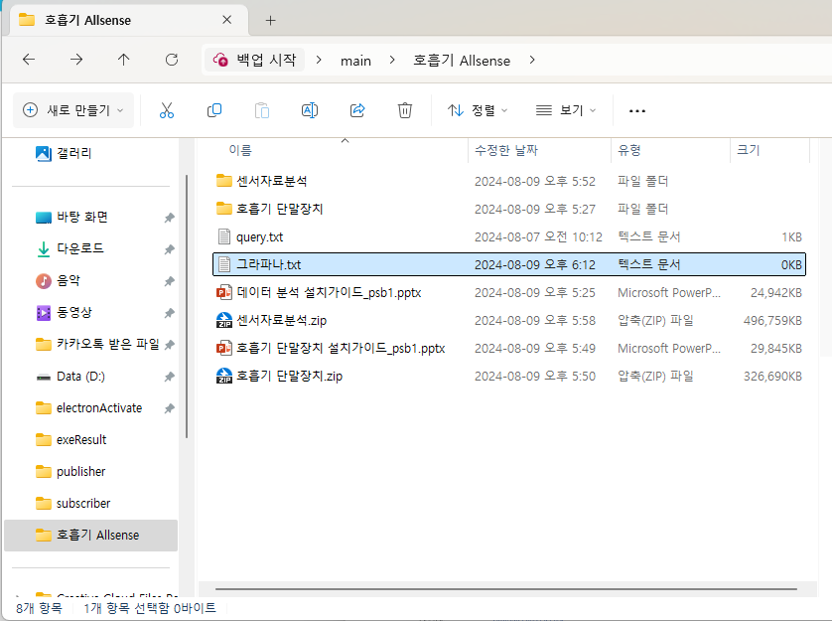
1. Grafana 설치 [1]
그라파나.Txt안의 링크로 접속
https://grafana.com/grafana/download

Slide 9
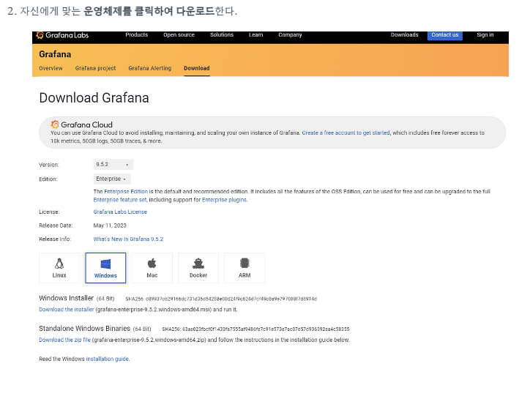
1. Grafana 설치 [2]

Slide 10
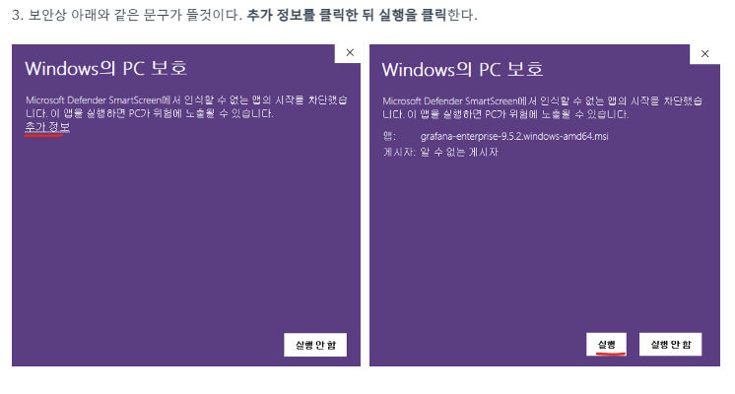
1. Grafana 설치 [3]

Slide 11
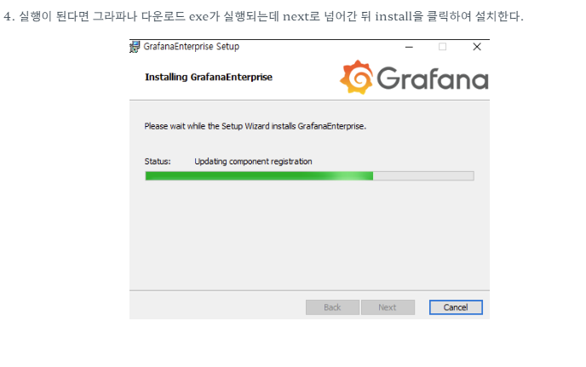
1. Grafana 설치 [4]

Slide 12
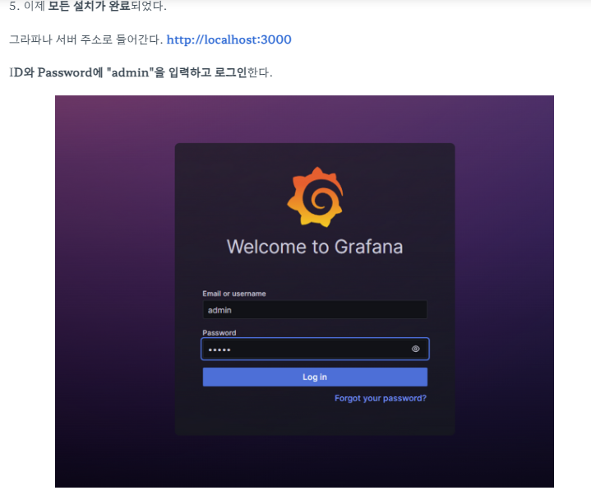
1. Grafana 설치 [5]

Slide 13
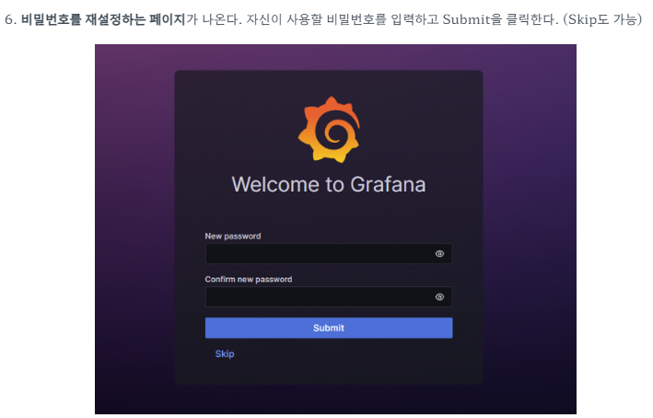
1. Grafana 설치 [6]

Slide 14
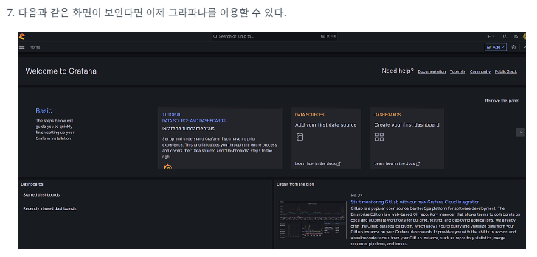
1. Grafana 설치 [7]

Slide 15
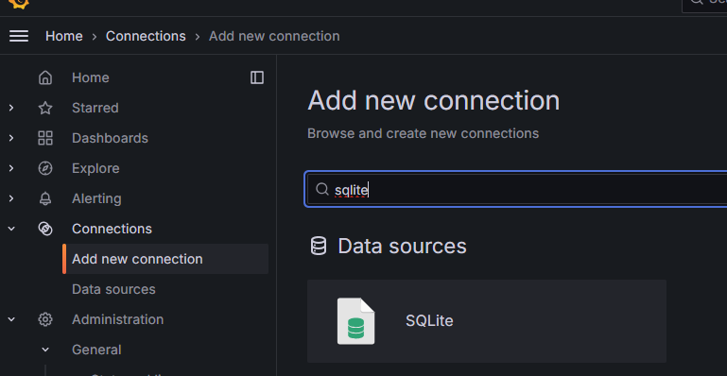
2. 데이터 소스 연결 및 대쉬보드 생성 _데이터 소스 추가 [1]
2
1
3
목록의 1번 connections안의 Add new connection을 클릭
2 번창이 나타나면 sqlite를 검색
3번 Sqlite를 클릭

Slide 16
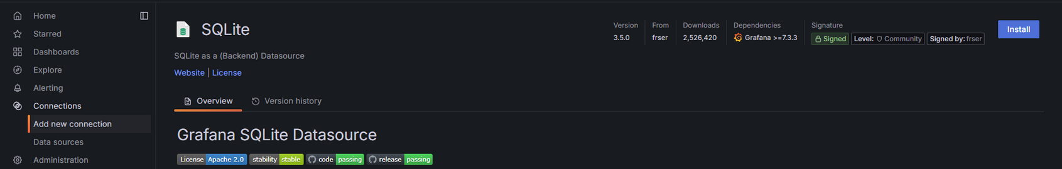
2. 데이터 소스 연결 및 대쉬보드 생성 _데이터 소스 추가 [2]
Install 버튼을 눌러 데이터 plugin을 설치하면 Add new data source버튼으로 install 버튼이 변경됨.
변경된 버튼을 클릭

Slide 17
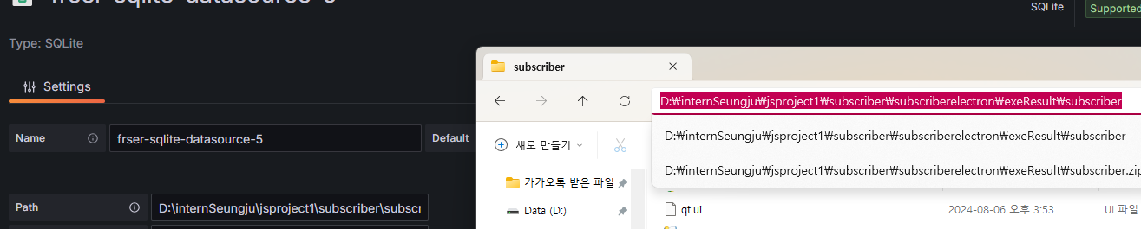
2. 데이터 소스 연결 및 대쉬보드 생성 _ 데이터 소스 추가 [3]
파일 경로
1
2
1번 : 데이터 Source를 지칭할 이름을 생성해줌
2번 : path에 sensor_data.sqlite파일이 존재하는 subscriber폴더의 파일 경로를 복사하여 붙여넣기함.

Slide 18
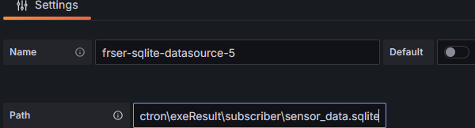
2. 데이터 소스 연결 및 대쉬보드 생성 _ 데이터 소스 추가 [4]
3
3번과 같이 경로지정 이후 “\sensor_data.sqlite”를 경로 뒤에 추가해줌.

Slide 19
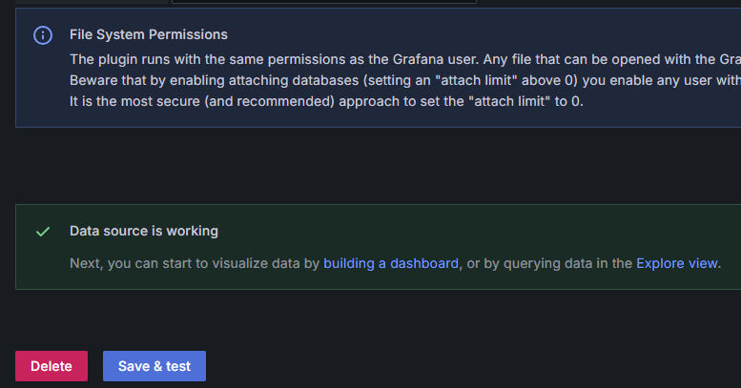
2. 데이터 소스 연결 및 대쉬보드 생성 _ 데이터 소스 추가 [5]
5
4
4번 save&test버튼을 클릭하여 데이터 소스 불러오기를 테스트하고 해당 데이터 소스를 저장.
5번과 같이 초록창이 나타나면 데이터 연결 및 연결저장이 완료 된 상태임.

Slide 20
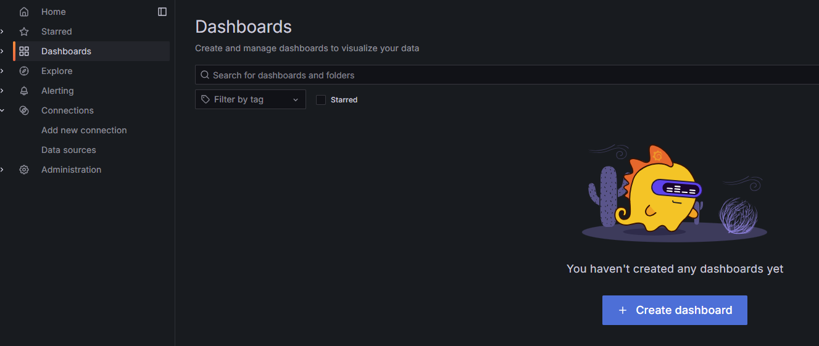
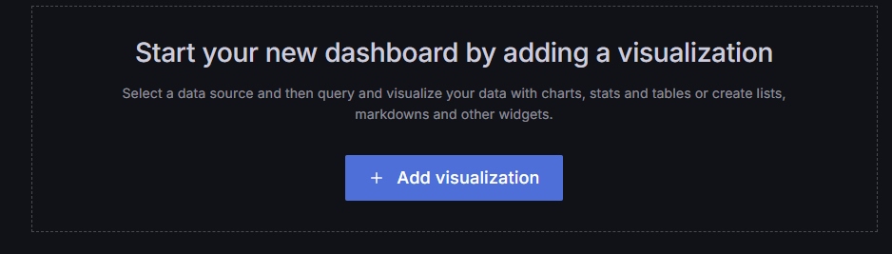
2. 데이터 소스 연결 및 대쉬보드 생성 _대쉬보드 생성 [1]
대시보드 클릭
그래프를 띄울 대시보드를 생성.
대시보드 생성 클릭
대시보드 생성을 클릭하면 대시보드가 생성되고 대시보드의 visualization을 추가하기 위해 1번을 클릭
1
시각화 생성하기 클릭

Slide 21
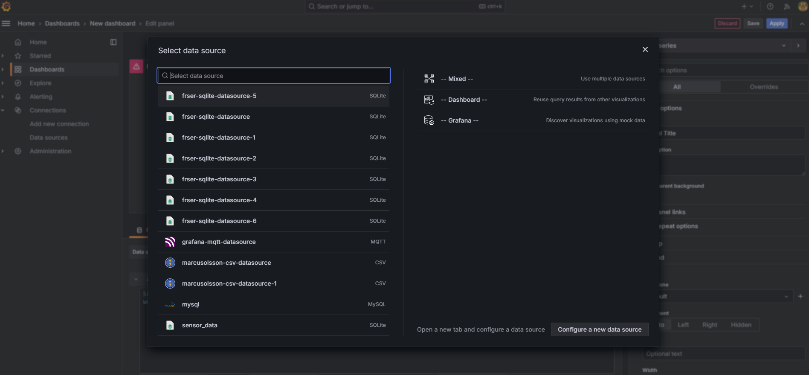
2. 데이터 소스 연결 및 대쉬보드 생성 _그래프 추가 [1]
데이터 소스 연결을 진행.
이전에 생성했던 데이터 소스

Slide 22
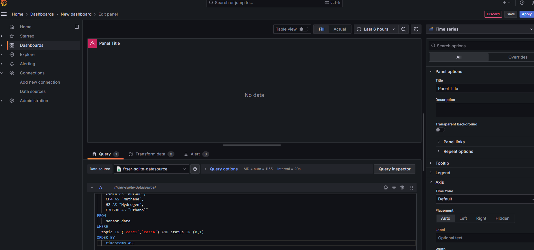
2. 데이터 소스 연결 및 대쉬보드 생성 _그래프 추가 [2]
새로고침 클릭
Query 구문
해당 화면이 나타나면 Query 구문을 지우고 Query.txt 안의 내용을 전체 복사하여 붙여넣음.
이후 새로고침을 클릭

Slide 23
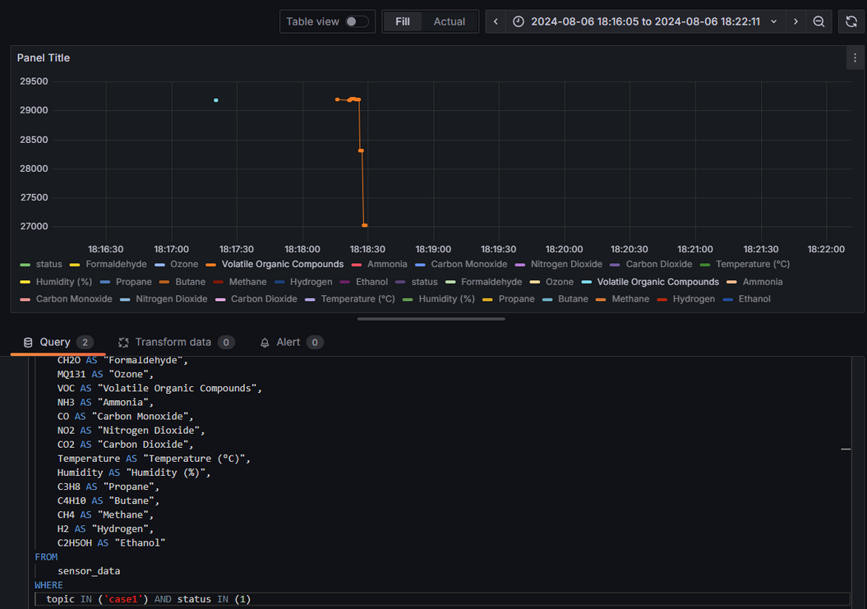
2. 데이터 소스 연결 및 대쉬보드 생성 _그래프 추가 [3]
저장되어 있는 값들을 그래프화 한 모습

Slide 24
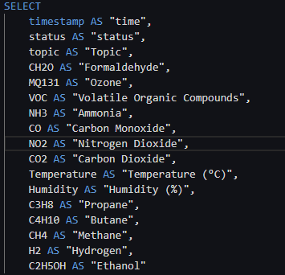
2. 데이터 소스 연결 및 대쉬보드 생성 _그래프 추가 [4]
SELECT 아래의 문자들은 가져올 데이터 열들을 의미 즉 status AS “status”,를 지우면 그래프화 할 때 해당 값들을 가져오지 않음.
- Status AS “status” 에서 status는 가져올 데이터 열의 이름을 “status”는 가져온 데이터를 표시할 범례를 뜻함.
ex) status AS “status” → status 열을 불러와 Status으로 표기.
WHERE아래의 값들은 조건문.
→ topic IN (‘case4’, ‘case2’, ‘case3’)와 같이 topic열에 해당하는 값중 case4
or case2 or case3인 값들만 가져옴.
ex) status IN (0) ->status가 0인 즉, 측정버튼을 누르지 않은경우만 가져옴.
각 조건은 AND 로 구분하고 topic IN (‘case4’) AND CH4 <100 이런식으로 활용할 수도 있음.
(topic이 case4이고 CH4값이 100미만인 데이터만 가져옴)

Slide 25
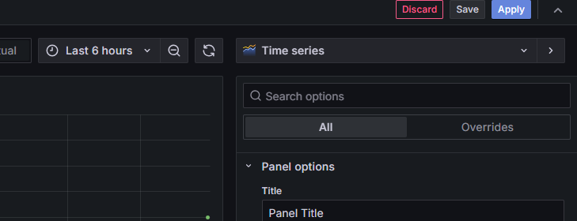
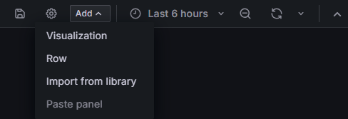
2. 데이터 소스 연결 및 대쉬보드 생성 _그래프 추가 [5]
apply를 눌러 대시보드를 저장.
이후 대시보드에 시각화할 그래프를 추가 하고 싶을 때 Add.
→ Visualization을 클릭하여 추가

Slide 26
THANK YOU

